Slide 1




Passe à l’action:
La santé mentale
Leçon 1
Passe à l’action : La santé mentale Leçon 1 by Andrea Vogan, Katherine Andrejowich and Grace Brnjac
for Halton District School Board, with collaboration from Muriel Péguret for revision. CC-BY-NC-SA

Slide 2
Intended Use
These slides are intended as a teacher accompaniment for the Scholastic Resource “Passe à l’action”, and are designed for use with Junior and Intermediate students.
Three lessons have been created to explore the more difficult texts in the book. These lessons can be differentiated for different grade levels through scaling teacher support and intervention.
A list of related texts in the book has been provided. The intent is that teachers can use the provided lessons as a mentor text, then assign related texts for future shared, group or independent reading depending on student needs.
Curriculum connections have also been provided for each lesson.

Slide 3
Format and lesson structure
In each lesson, teachers will find:
A title page with the student manual page numbers, curriculum connections, and the big idea in the text.
2-4 “Minds On” activities (e.g., word work, vocabulary, grammar concepts, etc.). The intent is for teachers choose one that suits the needs of their students, and uses it for a language talk (5-10 minutes).
Pre-reading questions. The intent is for teachers use these questions as a guide for a pre-reading discussion with the class (5-10 minutes).
A guiding question and comprehension questions. This slide is intended to be projected during reading to help guide students’ comprehension. The text can be used for shared reading, group reading, choral reading or independent reading based on student needs (20-30 minutes)
A reflection question for consolidation. This question can be used for a class discussion, exit card, writing prompt, etc. (5-10 minutes)
A selection of extension activities that can be used to build upon ideas in the reading, in tandem with other texts in the book, or as a provocation for a related unit. These may involve other strands of the French Immersion curriculum (listening, speaking, writing), or cross-curricular links.

Slide 4
Rights of Use for this Resource
For educational purposes, teachers can:
download it
modify it
project it in class
post it on their classroom LMS
Reshare the original or a modified version on any educational website.
Teachers can’t sell this resource and can’t modify the applied CC license when resharing it even in modified version (CC-BY-NC-SA)
When sharing a modified version of this resource, you are required to credit the original author(s) and you can also add your name using this template :
This resource, <Your modified title> is adapted from Passe à l’action : La santé mentale Leçon 1 by Andrea Vogan, Katherine Andrejowich and Grace Brnjac for Halton District School Board, used under license CC-BY-NC-SA. <Your modified title> is licensed under CC-BY-NC-SA by <Your name>.

Slide 5
Artificial Intelligence Declaration
This resource has used the support of Artificial Intelligence only to provide illustrations and images.
Artificial Intelligence Aided
Logos pour une utilisation transparente de l’intelligence artificielle © 2023 by Martine Peters is licensed under CC BY-NC-SA 4.0

Slide 6

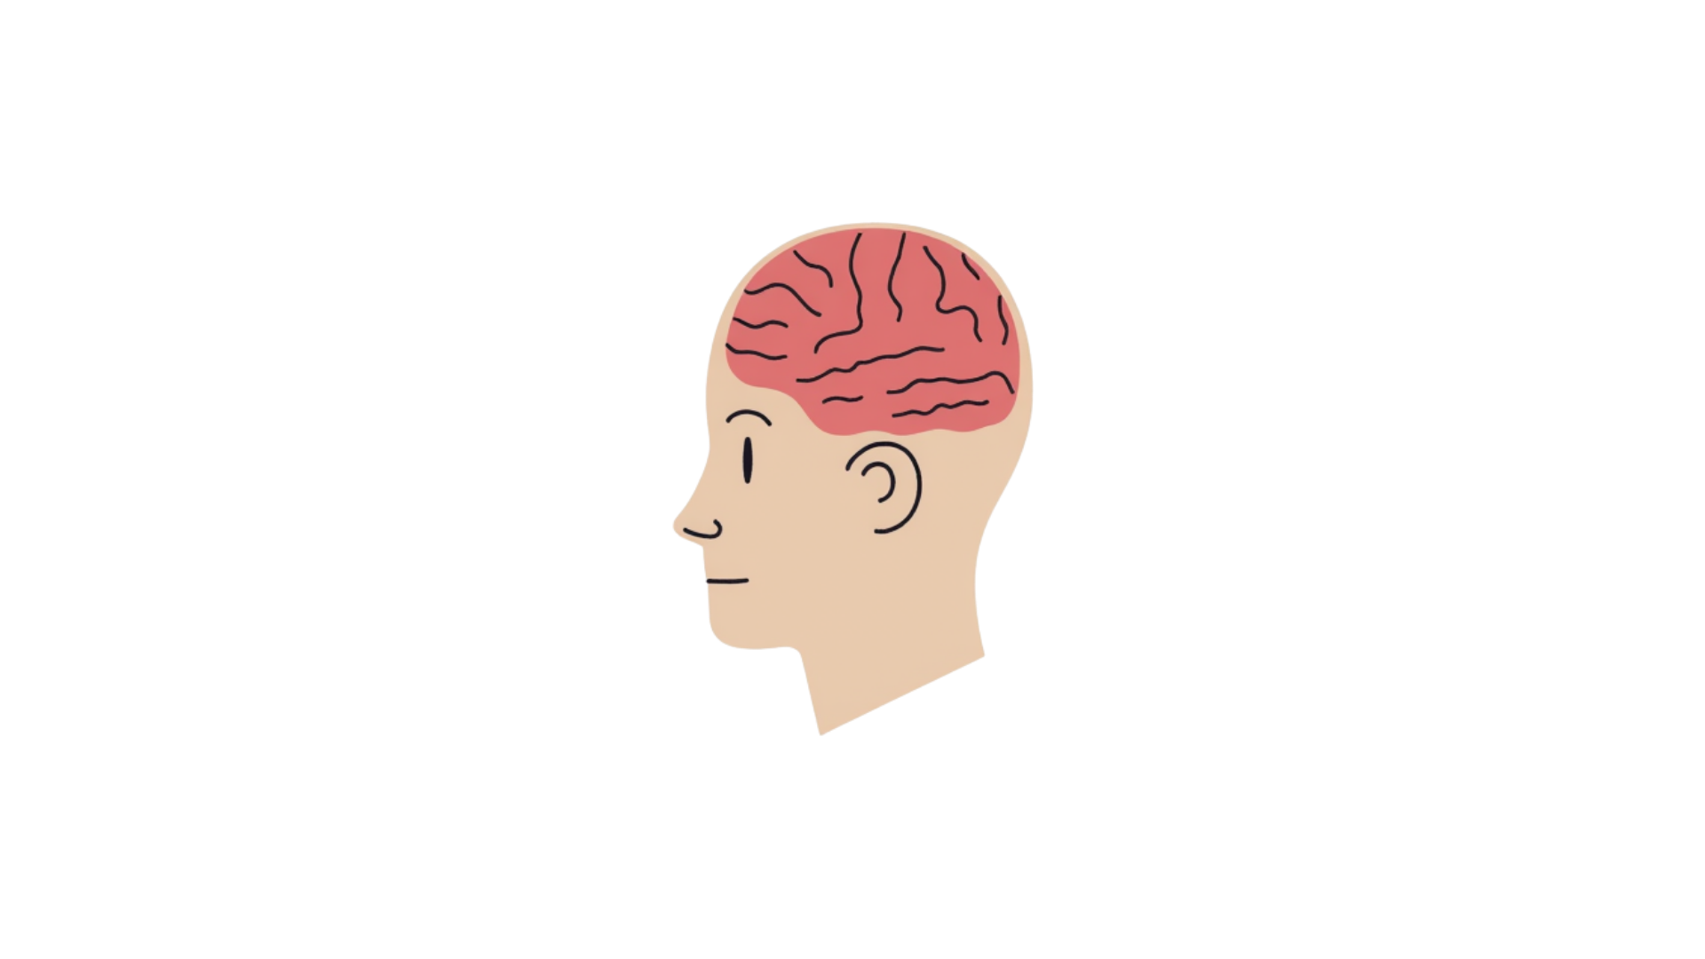

Passe à l’action
La santé
mentale
Image: Scholastic Education
Notes:
Images: Scholastic Education et Illustrations générées par Media Magic Canva

Slide 7
Leçons dans l’unité
Leçon 1: les types de maladies mentales, p. 24-25
  Grande idée: les maladies mentales qui touchent couramment les jeunes
Leçon 2: Gros plan sur les maladies mentales, p.26-27
  Grande idée: les répercussions de la maladie mentale sur les jeunes (statistiques et compte personnel)
Leçon 3: En route vers la guérison, p. 28-29
  Grande idée: Diagnostic et traitement de la maladie mentale

Slide 8

Leçon 1, Passe à l’action, La santé mentale
Les types de maladies mentales, p. 24-25
  Big idea: mental illnesses that commonly affect young people
  Curriculum connections:
    Grade 4 Health - Choices that affect mental health
    Grade 5 Health - Attitudes about mental health and stigma
    Grade 6 Health - Canada’s response to Global Issues
    Grade 7 Health - Relationship between mental health and mental illness
    Grade 8 Health - Societal views on mental health and stigma
Notes:
Illustrations générées par Media Magic Canva

Slide 9

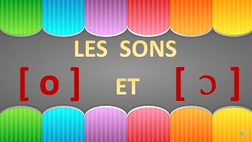
Les voyelles [o] et [၁]
Répétons ensemble. Puis, répétons avec un partenaire. Quels mots contiennent la ligature [o] (le son O fermé), et quels mots contiennent la ligature [၁] (le son O ouvert) ?
symptômes
personne
ne vaut rien
bipolaire
dormir
obsessionnel-compulsif
Vidéo: YouTube
Notes:
Illustrations générées par Media Magic Canva

Slide 10
Mettre l’accent sur les accents
Les accents sont importants en français. Ils aident à créer les sons spécifiques pour identifier le mot exact… Sans accent, la définition des mots peut changer. Essayez de lire les mots à l’oral - qu’est-ce que vous notez ?
dépression
symptômes
anxiété
hyperactivité-impulsivité
déficit d'attention
depression
Symptomes
anxiete
hyperactivite-impulsivite
Deficit d’attention
Notes:
Illustrations générées par Media Magic Canva

Slide 11
Les parties du discours
Sur une page lignée, triez les mots dans la bonne catégorie.
Noms
Verbes
Banque de mots
dépression
symptômes
constamment
mener
excessive
post-traumatique
extrêmement
Adjectifs
Adverbes
Notes:
Illustrations générées par Media Magic Canva

Slide 12


Questions de prélecture
D’où viennent les mythes sur les maladies mentales
Quelle est la différence entre un mythe et un fait ?
Pourquoi certaines personnes croient-elles ces mythes [des maladies mentales] ?
Notes:
Illustrations générées par Media Magic Canva

Slide 13

Question-guide pour la lecture
As-tu compris?
Connais-tu des maladies mentales qui sont courantes chez les jeunes ?
Est-ce qu’il y a des similitudes entre les 5 maladies mentales présentées dans les descriptions?
Pourquoi est-il important de reconnaître rapidement les symptômes des maladies mentales ?
Notes:
Illustrations générées par Media Magic Canva

Slide 14
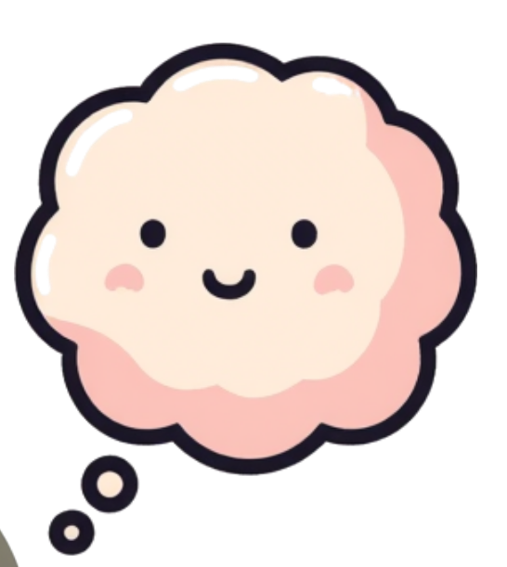
Question de réflexion
Quelles sont les différences entre une maladie physique et une maladie mentale ?
Pourquoi est-il important de se renseigner sur les divers types de maladie mentale ?
Notes:
Illustrations générées par Media Magic Canva

Slide 15
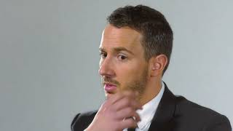
Activité d’écoute
Regardez le vidéo Jonathan Thériault.
Quelles qualités sont importantes dans un porte-parole pour la santé mentale?
Quelle personne célèbre de n’importe quel domaine choisirais-tu pour devenir porte-parole pour la santé mentale? Pourquoi ?
Vidéo: Bell Cause pour la cause 2018 - Jonathan Thériault
Sur YouTube
Notes:
Illustrations générées par Media Magic Canva

Slide 16

Invitation à l’écriture
L’expression « remplir un seau » signifie accomplir des actes de gentillesse et de positivité pour améliorer le bien-être.
Comment remplissez-vous votre propre seau ?
Comment pouvez-vous aider à remplir le seau de quelqu’un d’autre ?
Notes:
Illustrations générées par Media Magic Canva

Slide 17
Les articles liés dans le livre
Cher Samuel, p. 8-9
Nourris ton cerveau, p. 14-15
J’ai quelque chose à te dire…, p. 18-19
Notes:
Illustrations générées par Media Magic Canva

